Slide 1
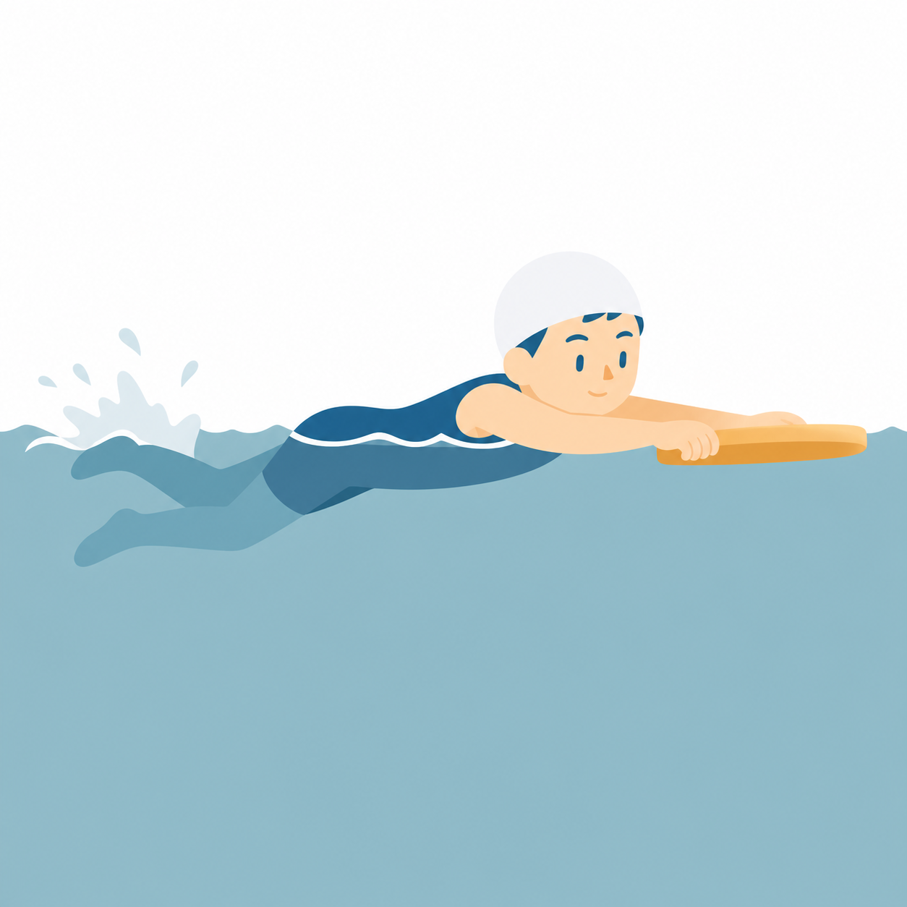
体育 学習カード 高学年（5・6年）
かくほ
クロール・平泳ぎ・安全確保につながる運動
水泳運動
年
組
名前
たんげんの めあて
できるように なりたい こと
できたら ◎○△に 〇を つけよう
クロール（続けて 長く 泳ぐ）
◎○△
平泳ぎ（続けて 長く 泳ぐ）
◎○△
かくほ
せう
安全確保につながる運動（背浮き・浮
◎○△
け伸び・水中からの スタート
◎○△
きしずみ）
泳ぐ きょりに ちょうせん
◎○△
うまく なる コツ
ゆったり 大きく 泳ぐと、長く 泳げる
こきゅう
呼吸の リズムを 一定に（クロールは 横で「パッ」）
まいじかん
きろく
毎時間の 記録
時 | きょうの めあて・したこと | できばえ
1 |  | ◎ ○ △
2 |  | ◎ ○ △
3 |  | ◎ ○ △
4 |  | ◎ ○ △
5 |  | ◎ ○ △
6 |  | ◎ ○ △
たんげんの ふりかえり
泳げた きょり・タイムも 書こう
先週の 自分と くらべよう。
© School Stock｜体育 学習カード

